Slide 1







CHÀO MỪNG CÁC EM ĐẾN VỚI TIẾT HỌC NGÀY HÔM NAY!

Slide 2





KHỞI ĐỘNG
Thực hiện phép tính:
$$a)\frac{5}{6}.\frac{18}{25} \text{b}\text{)}\frac{12}{27}:\frac{−8}{45}$$
Phép nhân, phép chia hai phân số được thực hiện như thế nào?
Nêu quy tắc nhân, chia phân số đã học?

Slide 3
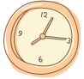



BÀI 3: PHÉP NHÂN, PHÉP CHIA HAI PHÂN THỨC ĐẠI SỐ

Slide 4


NỘI DUNG BÀI HỌC
PHÉP NHÂN CÁC PHÂN THỨC ĐẠI SỐ
01
PHÉP CHIA CÁC PHÂN THỨC ĐẠI SỐ
02
LUYỆN TẬP
03

Slide 5

01
PHÉP NHÂN CÁC PHÂN THỨC ĐẠI SỐ

Slide 6



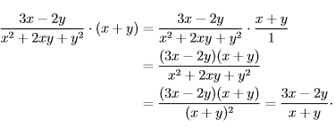
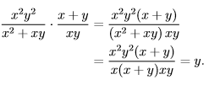

Thảo luận nhóm hoàn thành HĐ1
1) Thực hiện phép nhân sau:
2) Nêu quy tắc nhân các phân thức đại số.
HĐ1:
Giải
1) a) Ta có:
b)
2)Muốn nhân 2 phân thức ta nhân câc tử thức với nhau và nhân các mẫu thức với nhau:

Slide 7
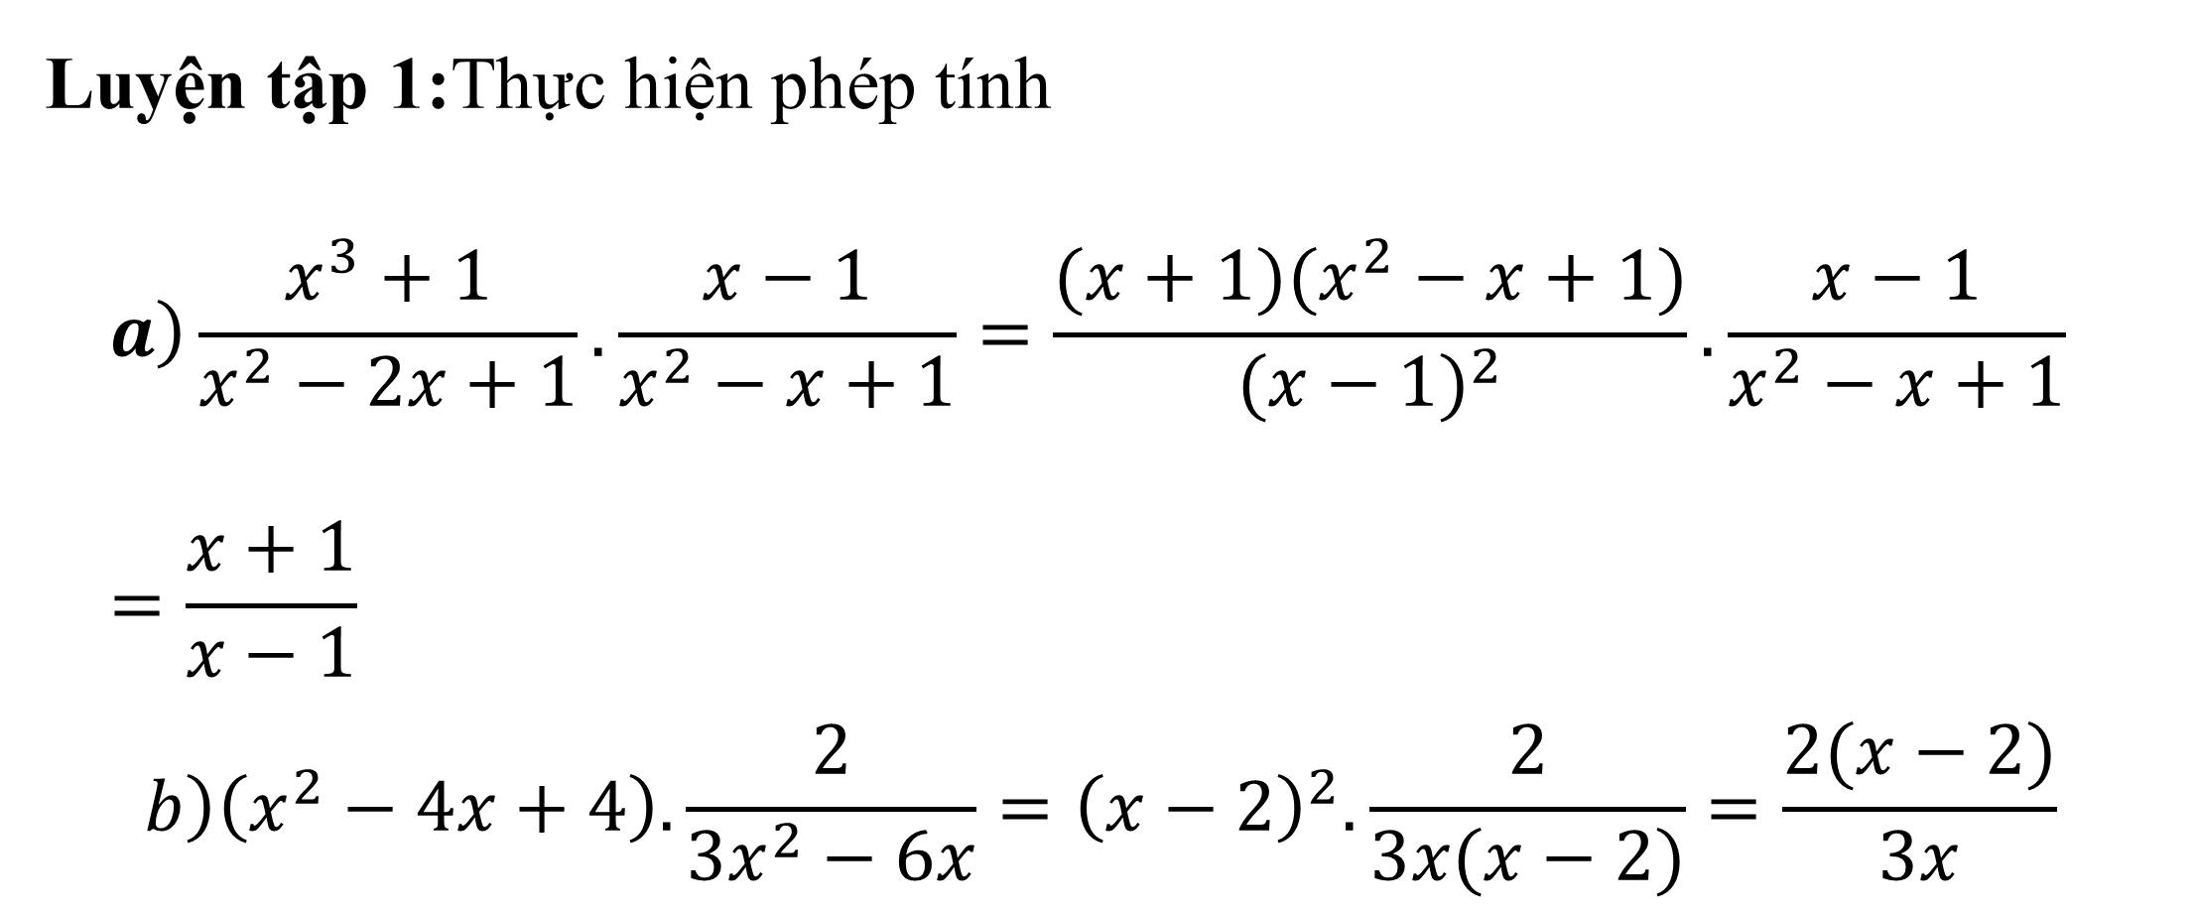
Luyện tập 1:Thực hiện phép tính
$$\left.a\right)\frac{x^{3}+1}{x^{2}−2x+1}.\frac{x−1}{x^{2}−x+1}=\frac{(x+1)(x^{2}−x+1)}{{(x−1)}^{2}}.\frac{x−1}{x^{2}−x+1}=\frac{x+1}{x−1}$$
$$\left.b\right)\left(x^{2}−4x+4\right).\frac{2}{3x^{2}−6x}={\left(x−2\right)}^{2}.\frac{2}{3x(x−2)}=\frac{2(x−2)}{3x}$$

Slide 8



HĐ 2:
Hãy nêu tính chất của phép nhân phân số?
Phép nhân phân thức có các tính chất sau:
a) Giao hoán:
b) Kết hợp:
c) Phân phối đối với cộng:
d)Nhân với số 1:

Slide 9


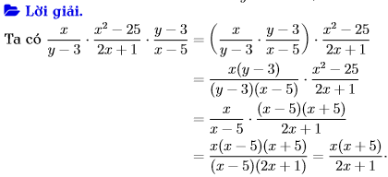

Ví dụ 2

Slide 10

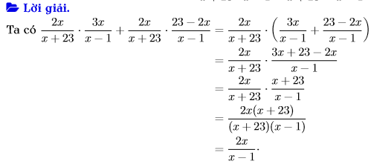
Ví dụ 3
Giải

Slide 11
LUYỆN TẬP 2
Tính một cách hợp lí

Slide 12
02
PHÉP CHIA PHÂN THỨC ĐẠI SỐ

Slide 13




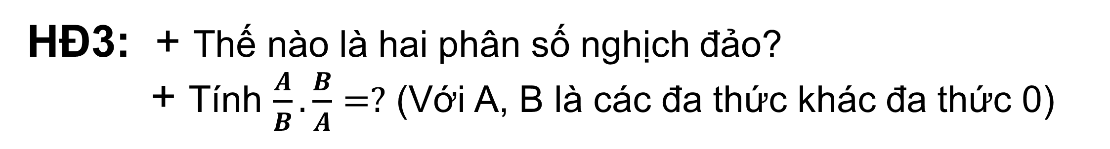
Thảo luận nhóm hoàn thành HĐ3
HĐ3: + Thế nào là hai phân số nghịch đảo?
+ Tính $\frac{A}{B}.\frac{B}{A}=?$ (Với A, B là các đa thức khác đa thức 0)
Ví dụ 4
Tìm phân thức nghịch đảo của mỗi phân thức sau:

Slide 14

QUY TẮC CHIA HAI PHÂN THỨC ĐẠI SỐ
Muốn chia hai phân thức đại số ta lấy phân thức thứ nhất nhân với nghịch đảo của phân số thứ hai
Với

Slide 15



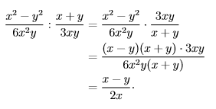
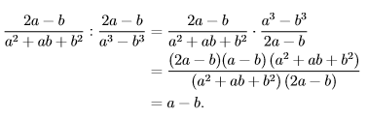
Ví dụ 5

Slide 16
LUYỆN TẬP 3

Slide 17
(giờ)
Ví dụ 6
a)Do tốc độ của ca nô đi xuôi dòng là x + 3(km/h) nên phân thức biểu thị thời gian ca nô xuôi dòng từ A đến B là
(giờ)
b)Do tốc độ của ca nô đi ngược dòng là x - 3(km/h) nên phân thức biểu thị thời gian ca nô ngược dòng từ B đến A là
(giờ)
c)Tỉ số thời gian ca nô đi xuôi dòng từ A đến B và thời gian ca nô ngược dòng từ B đến A là:
Vậy phân thức biểu thị số thời gian ca nô đi xuôi dòng từ A đến B và thời gian ca nô ngược dòng từ B đến A là:

Slide 18


